Slide 1
MÉTHODES D’ÉTUDE DES PROTÉINES

Slide 2
INTRODUCTION
Pour l’étude d’une protéine, il faut:
Isoler la protéine responsable d’une fonction/ fractionnement cellulaire, ultracentrifugation, purification, caractérisation, dosage…
Analyser la composition chimique de la protéine: composition globale, séquençage, spectrométrie de masse…
Découvrir la structure spatiale de la protéine dichroïsme circulaire, diffraction des rayons X, RMN…
Corréler la structure à la fonction de la protéine

Slide 3
Bases techniques de l’étude des protéines
1.La chromatographie
Chromatographie liquide haute performance (HPLC)
Chromatographie par échanges d’ions.
2. L'électrophorèse
Electrophorèse en gel de polyacrylamide SDS-PAGE.
Electrofocalisation (IEF — IsoElectric Focussing).
Electrophorèse bidimensionnelle.

Slide 4
Chromatographie
La chromatographie:
méthode physique de séparation.
basée sur les différentes affinités d’un ou plusieurs composés à l’égard de deux phases (stationnaire et mobile).
Mécanisme général:
Entraînement de ces constituants par une phase mobile (liquide) le long d'une phase stationnaire ou fixe (solide, gel de silice sur plaque aluminium par exemple) contenue dans une colonne

Slide 5
La chromatographie liquide haute performance ou CLHP (HPLC en anglais)
améliore les performances de séparation en mettant la phase mobile sous pression (plus précise, plus rapide).
le diamètre de la colonne est réduit.
+++ pompes.
phases fixes capables de résister à la pression (donc phase stationnaire en silice).

Slide 6
Le solvant de la phase mobile déposé en haut de colonne va descendre par capillarité dans la phase stationnaire entraînant avec lui les composants protéiques.
Selon leur hydrophilie, pHi ou encore selon leur P.M ils migreront plus ou moins vite dans la phase fixe.

Slide 7
chromatographie par échanges d’ions
La phase mobile :solution tampon aqueuse.
la phase stationnaire: polystyrène sous forme de sphères de quelques micromètres de diamètre, lesquelles ont été chimiquement transformées en surface pour faire apparaître des sites ioniques.
Ces phases permettent l’échange de leurs contre-ions mobiles avec des ions de même signes présents dans la phase mobile.

Slide 8
La séparation repose sur les forces de distributions ioniques entre les deux phases.
Les protéines sont éluées sélectivement par augmentation progressive de la concentration du tampon et éventuellement variation du pH.

Slide 9
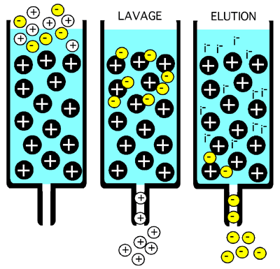
chromatographie par échanges d’ions

Slide 10
L'électrophorèse
base de cette technique de fractionnement: La migration différentielle de molécules chargées sous l'influence d'un champ électrique.
Le système comprend :
une plaque de verre recouverte de gel d'agarose ou d'acrylamide creusé à un bout de puits recevant les échantillons à étudier.
De part et d'autre de cette plaque, se disposent cathode et anode au contact du tampon de migration.

Slide 11
Une ddp entre les électrodes est réalisée par un courant continu haut voltage. Plus les composés auront des charges importantes et plus vite ils migreront.
A la fin de la migration, il suffit de relever l'emplacement des composés d'aminoacides via des colorants (tels que le bleu de Coomassie) et la distance parcourue (leur déplacement) et de comparer avec des témoins.
« Dans l'électrophorèse, c'est un courant électrique qui entraîne les molécules. Seules celles qui sont chargées se déplaceront ».

Slide 12
Electrophorèse en gel de polyacrylamide SDS-PAGE
La polyacrylamide est un gel finement réticulé, que l'on fabrique au moment de l'emploi en mélangeant de l'acrylamide qui polymérise en donnant des chaînes linéaires, et du bis-acrylamide qui forme des ponts entre les chaînes;
on obtient ainsi un réseau, dont les mailles sont de taille variable en fonction des proportions d'acrylamide et de bis-acrylamide utilisées.
le gel obtenu se comporte donc comme un tamis moléculaire .
les macromolécules migrent d'autant moins vite qu'elles sont plus grosses.

Slide 13
En présence de Sodium Dodécylsulfate (SDS), détergent anionique qui défait la structure spatiale et se fixe sur les protéines, toutes les molécules sont chargées de la même façon, et la séparation est alors uniquement fonction de la masse molaire.

Slide 15
Électrolocalisation
L'électrofocalisation ou focalisation isoélectrique utilise avantageusement la charge que possède chaque protéine à un pH donné.
Elle consiste en une migration, induite par un courant électrique, des protéines dans un gradient de pH jusqu'à ce qu'elles atteignent un pH équivalent à leur pHi -moment auquel elles cessent de migrer, puisque leur charge nette est nulle.
Cette technique, qui sépare les polypeptides en fonction de leur charge plutôt que de leur masse, est très sensible: elle peut distinguer des protéines dont la différence de pHi est aussi faible que 0,01 unité de pH.

Slide 16
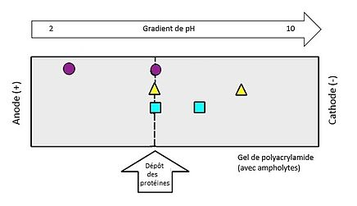
Électrolocalisation

Slide 17
Electrophorèse bidimensionnelle
On sépare:
selon le pHi dans une dimension (IEF).
et selon la masse molaire dans l'autre dimension (PAGE-SDS);
on sépare ainsi environ 1000 protéines dans le sérum !
On peut établir de cette manière la "carte d'identité protéique" des principaux tissus et organes humains.
La lecture nécessite alors un système informatisé d'analyse d'images.

Slide 18
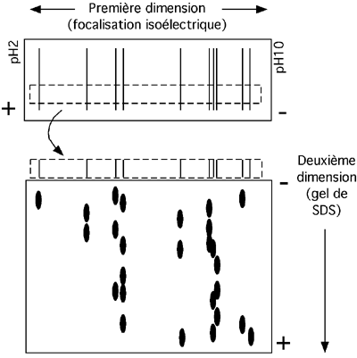
Electrophorèse bidimensionnelle

Slide 19
PURIFICATION DE NOUVELLES PROTÉINES
Préparation de l'extrait protéique.
Homogénéisation.
Centrifugation, ultracentrifugation.
Elimination des petites molécules.

Slide 20
Préparation de l'extrait protéique
Celle-ci est réalisée quand l'extrait ne provient pas d'une source soluble (sérum, LCR...) mais d'un tissu dont il faut donc extraire un homogénat.

Slide 21
Homogénéisation
Elle peut être réalisée par:
Des homogénéisations mécaniques.
l'emploi d'ultrasons.
l'utilisation de chocs osmotiques.

Slide 22
La lyse des membranes cellulaires ainsi effectuée va permettre la libération du contenu cytoplasmique.
Ceci aboutit à l'obtention d'une "soupe cellulaire" qu'il est nécessaire de clarifier par centrifugation pour séparer les protéines solubles, les sels minéraux, les petites molécules (oses, acides aminés, lipides, coenzymes).

Slide 23
Centrifugation, ultracentrifugation.
Elle permet la séparation des cellules, organites et macromolécules biologiques.
Le dispositif comporte un moteur faisant tourner un axe auquel sont fixés des tubes contenant les solutions à clarifier.
La vitesse de sédimentation est proportionnelle à l'intensité du champ centrifuge.
Le résultat d'une centrifugation est l'obtention de deux fractions : le sédiment ou culot (solide, au fond du tube), le surnageant (fraction liquide).

Slide 24
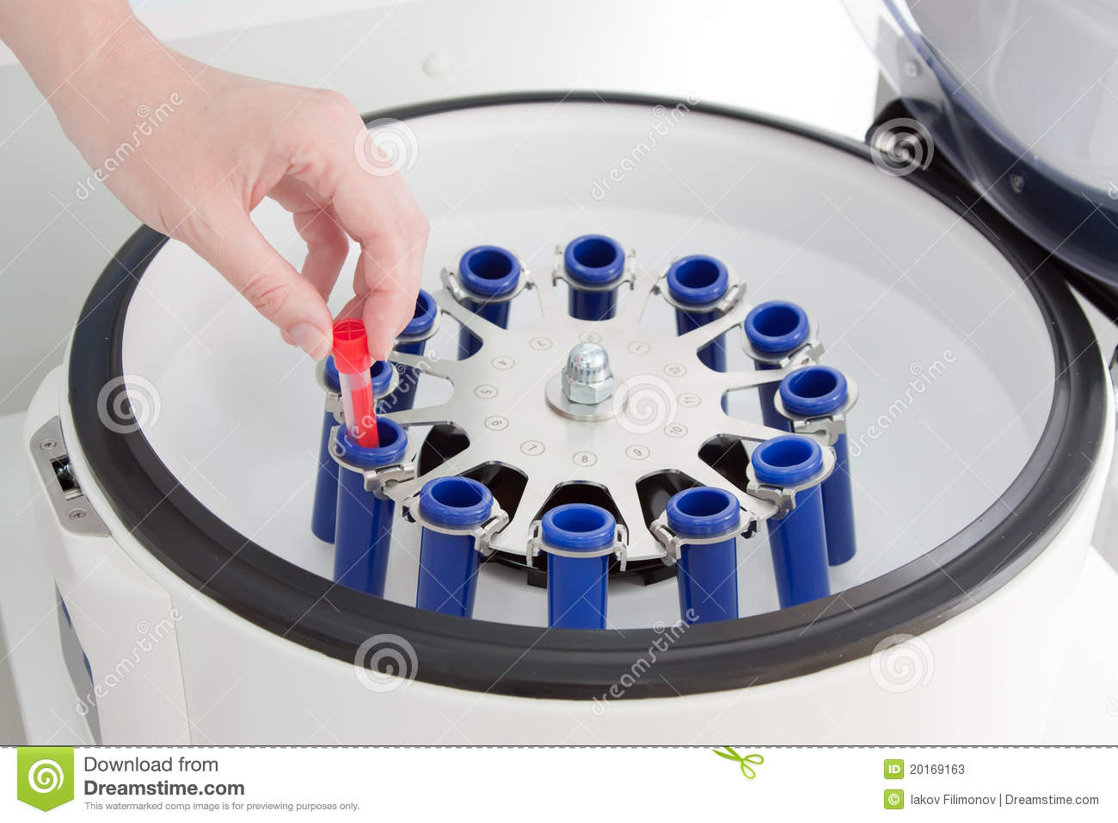

Slide 25
Elimination des petites molécules
La dialyse est la méthode la plus connue.
Le dispositif est simple : un bac d'eau distillée contient un sac de cellophane contenant un extrait protéique.
Les petites molécules et l'eau vont diffuser à travers les pores du sac.
Les macromolécules comme les protéines sont retenues dans le sac. Les protéines ne sont pas dialysables.

Slide 26
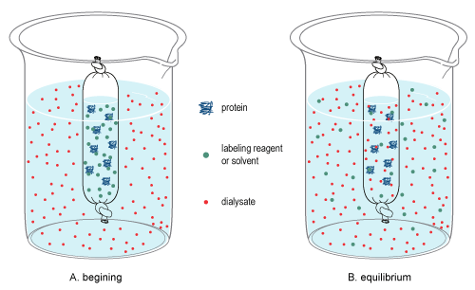
Dialyse

Slide 27
DOSAGE GLOBAL DES PROTEINES
Spectrophotométrie à 280nm.
Réaction du biuret.
Technique de Lowry.
Colorations spécifiques.

Slide 28
Spectrophotométrie à 280nm.
La spectrophotométrie n'est utile que pour les acides aminés aromatiques ( Tyr, Trp) mais d'autres substances peuvent absorber à 280nm.

Slide 29
Réaction du biuret.
Les protéines sont placées en milieu alcalin. Les ions cuivriques Cu2+ forment un complexe violet proportionnel à la quantité de protéines.
C'est en fait les liaisons peptidiques qui sont dosées dans cette technique.

Slide 30
Colorations spécifiques.
La coloration dénature les protéines.
Divers colorants comme le noir amide, le bleu de bromophénol, le rouge ponceau, le bleu de coomassie se fixent aux protéines.
Généralement la coloration est effectuée pour révéler les résultats d'une électrophorèse.

